Slide 1

Proof of Concept
Detecção de Produtos com YOLO
Automatização de Cotações

Slide 2

Detecção de Objetos

Slide 3
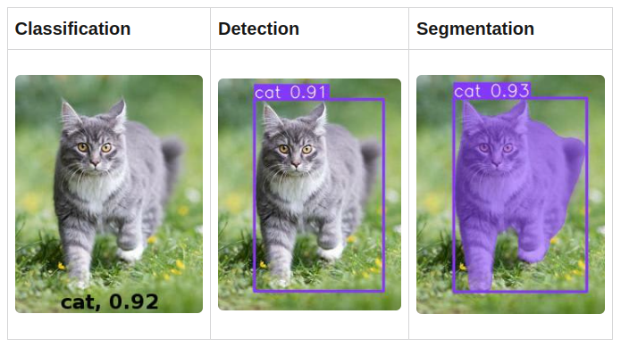
Tarefas Populares de Visão Computacional

Slide 4
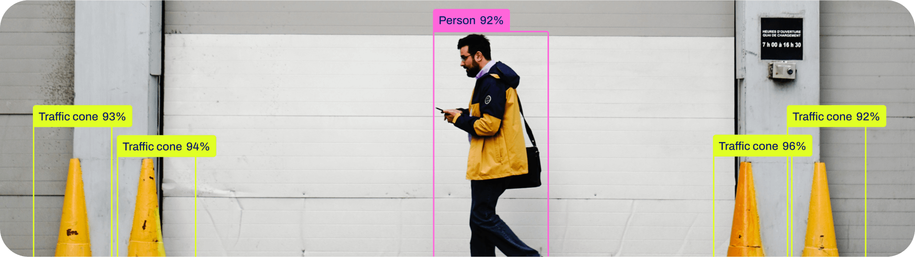
Detecção de Objetos
Consiste em localizar e classificar “objetos” em uma imagem ou vídeo. Desenha caixas limitadoras ao redor dos objetos.
Os modelos são treinados em uma ou mais classes
Geralmente são utilizados para identificar todas instâncias dos objetos na imagem, com um threshold (limite) de confiança mínima.

Slide 5
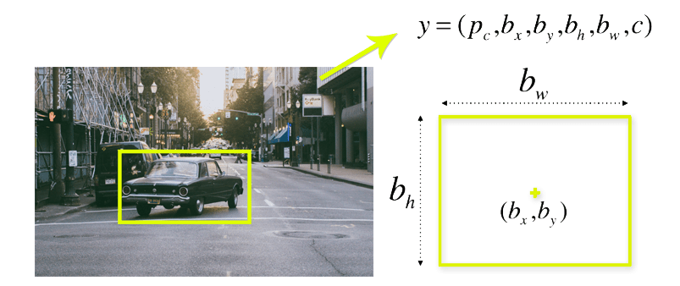
Conceitos importantes
Caixa delimitadora (Bounding Box, bbox)
(0,0)
x
y

Slide 6
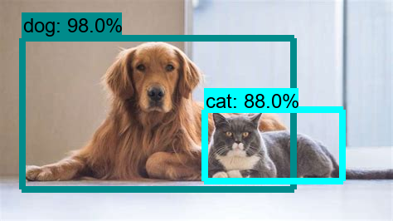
Conceitos importantes
Classes e Confiança
Class Confidence Score (Pontuação de Confiança de Classe, Score de Confiança, Probabilidade de Detecção).
É uma medida de quão confiante um modelo de detecção de objetos está ao atribuir uma classe específica a uma determinada região da imagem identificada pela caixa delimitadora.
Geralmente é definido um limiar (threshold) de confiança mínima, para filtrar detecções de baixa confiança.

Slide 7
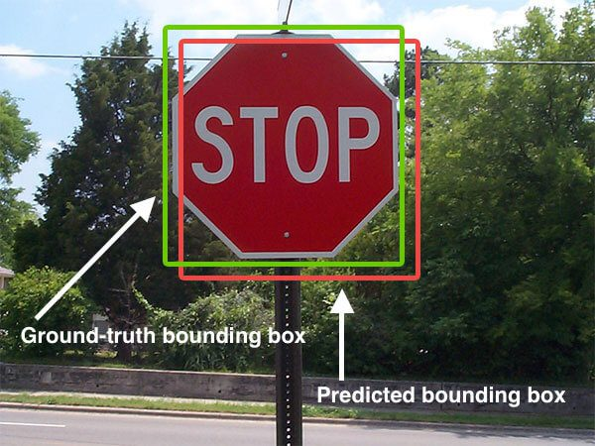
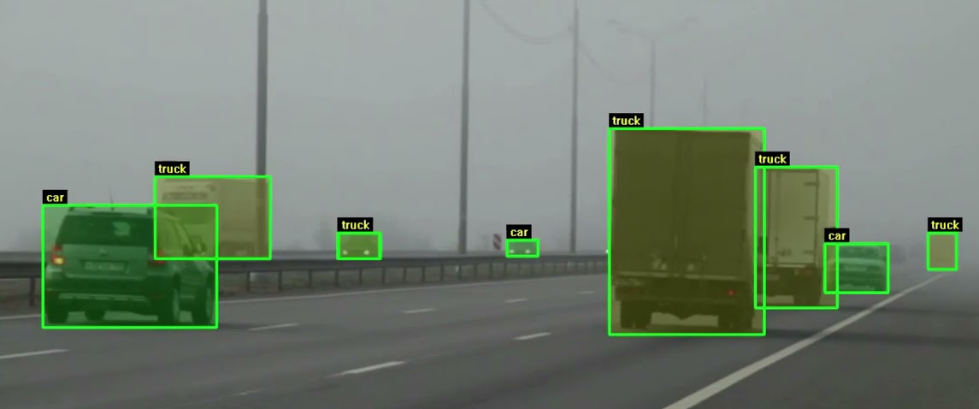
Conceitos importantes
Ground truth (padrão-ouro)
Anotação, marcação ou rotulagem
Marcar as bounding boxes e suas respectivas classes em uma imagem do dataset

Slide 8

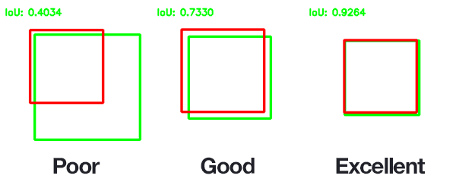
Conceitos importantes
Interseção sobre União (Intersection over Union, IoU)

Slide 9
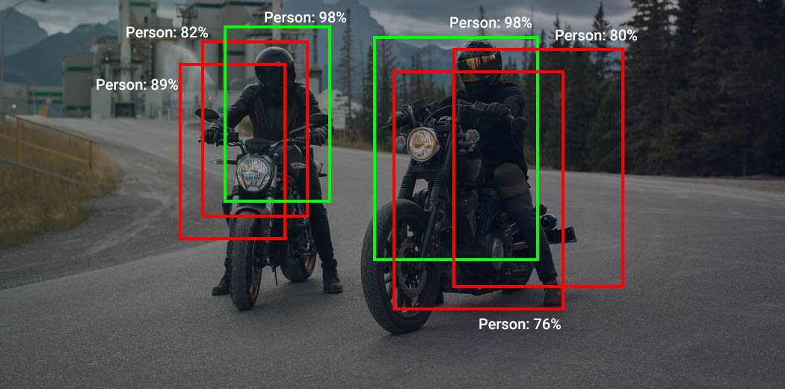
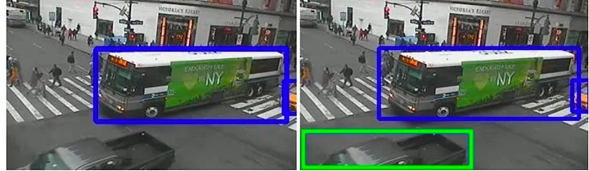
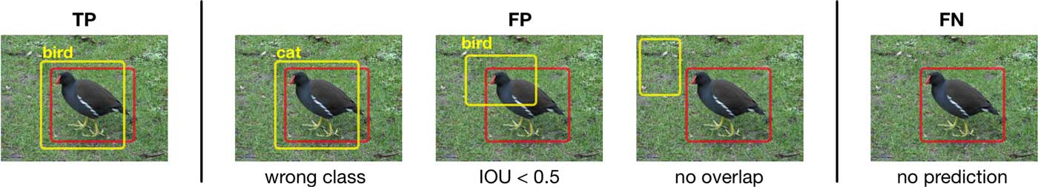
Múltiplas Bounding Boxes
Conceitos importantes
Oclusão
Falsos Positivos e Falsos Negativos

Slide 10
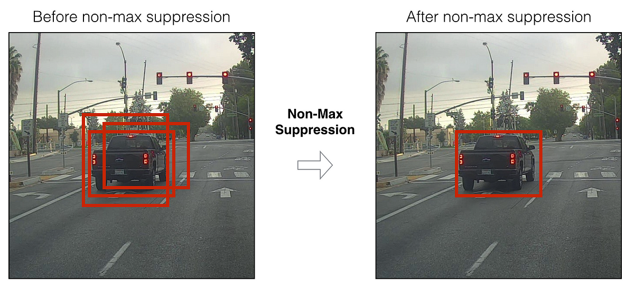
Conceitos importantes
Ordenação das Detecções:
Inicialmente, todas as detecções de objetos geradas pelo modelo são ordenadas com base em suas pontuações de confiança (também chamadas de scores de confiança ou probabilidades de detecção).
Supressão de Caixas Delimitadoras sobrepostas:
Passo 1: Seleção da Detecção de Maior Confiança:
A detecção com a maior pontuação de confiança é mantida como uma detecção preliminar.
Passo 2: Cálculo do IoU:
Calcula-se o Índice de Interseção sobre União (IoU) entre a detecção preliminar e todas as outras detecções restantes.
Passo 3: Remoção de Detecções Sobrepostas:
Define-se um limiar de IoU (geralmente um valor fixo, como 0,5) para determinar a sobreposição entre as caixas delimitadoras.
As detecções com um IoU maior que o limiar são consideradas como detecções redundantes e são suprimidas, ou seja, removidas da lista de detecções.
Apenas a detecção com a maior pontuação de confiança é mantida para cada grupo de detecções sobrepostas.
O processo de NMS é repetido até que todas as detecções sejam processadas.
Non-Maximum Suppression (NMS - Supressão Não Máxima)

Slide 11
YOLO

Slide 12
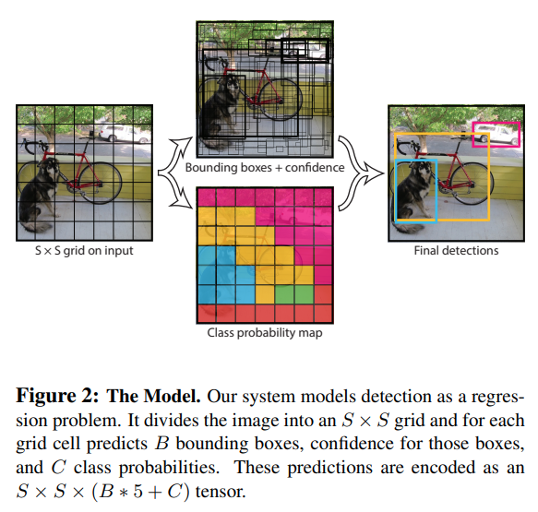
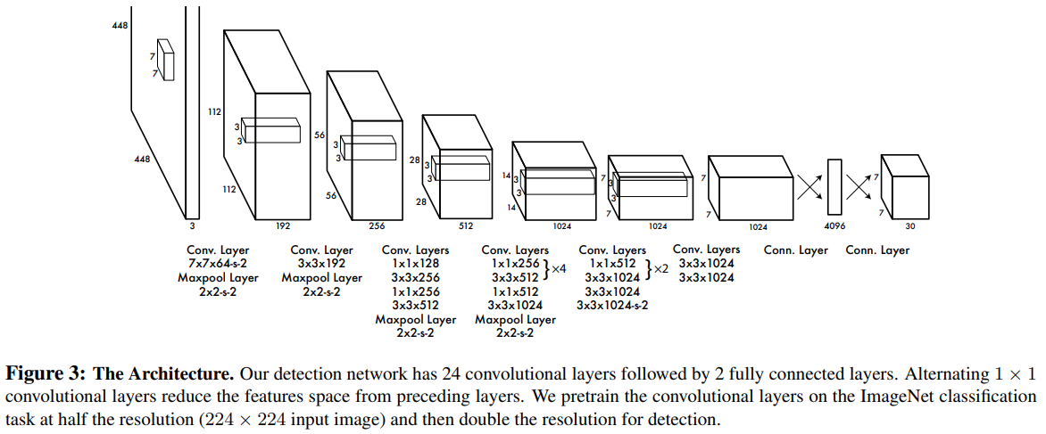
YOLO (You Only Look Once) YOLO: Real-Time Object Detection
Arquitetura de detecção de objetos.
Muito utilizada pela velocidade de detecção.
As versões mais atuais estão sendo mantidas pela Ultralytics

Slide 13
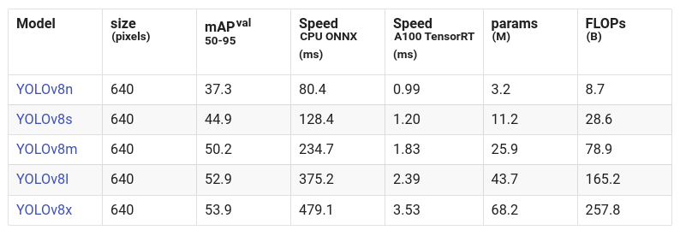
YOLO (You Only Look Once)
Modelos pré-treinados da YOLOv8 no dataset COCO (80 classes: https://github.com/pjreddie/darknet/blob/master/data/coco.names)

Slide 14
Código
Dependências
!pip3 install torch torchvision torchaudio
!pip3 install ultralytics
Imports
from PIL import Image
from ultralytics import YOLO

Slide 15
Código
Carregar modelo
model = YOLO('yolov8n.pt') # Modelo pré-treinado
model = YOLO('models/my_model.pt') # Modelo treinado
Inferência
results = model('data/image.jpg', conf=0.2, iou=0.5)
for r in results:
im_array = r.plot()
im = Image.fromarray(im_array[..., ::-1])
im.show() # Apresenta imagem
im.save('data/image_detected.jpg') # Salva imagem

Slide 16
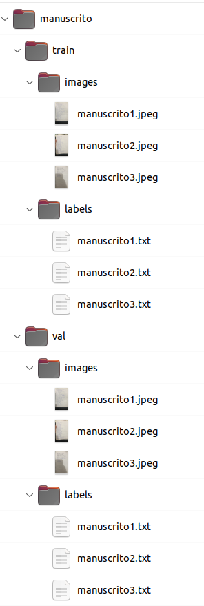
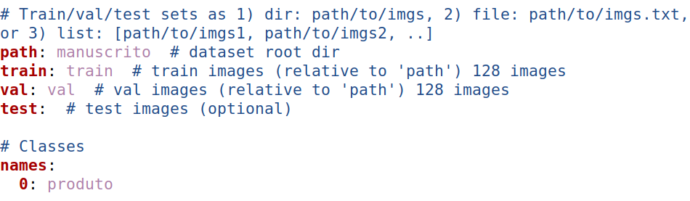
Código
Treinar modelo
model = YOLO('yolov8n.pt')
results = model.train(data='datasets/produtos.yaml', epochs=100, imgsz=640, device="cpu")
model.export()
produtos.yaml

Slide 17
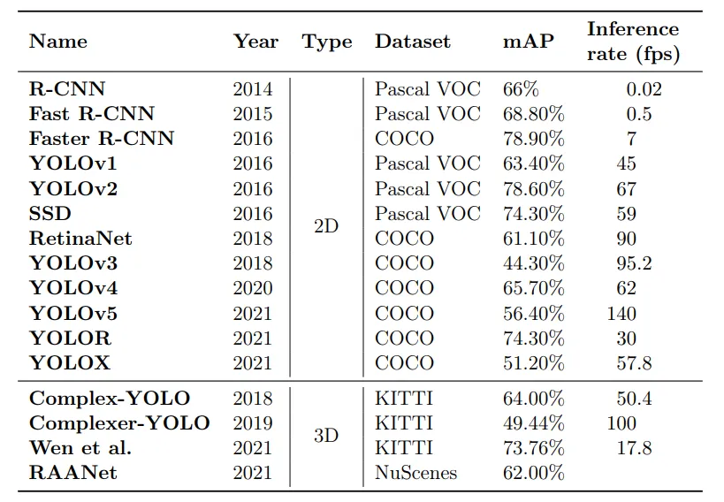
Outras arquiteturas
Object Detection State of the Art 2022 | by Pedro Azevedo | Medium
Object Detection | Papers With Code
SSD (Single Shot Multibox Detector)
R-CNN
Fast R-CNN
Faster R-CNN
Cascade R-CNN
Outras versões da YOLO

Slide 18
Marcações

Slide 19
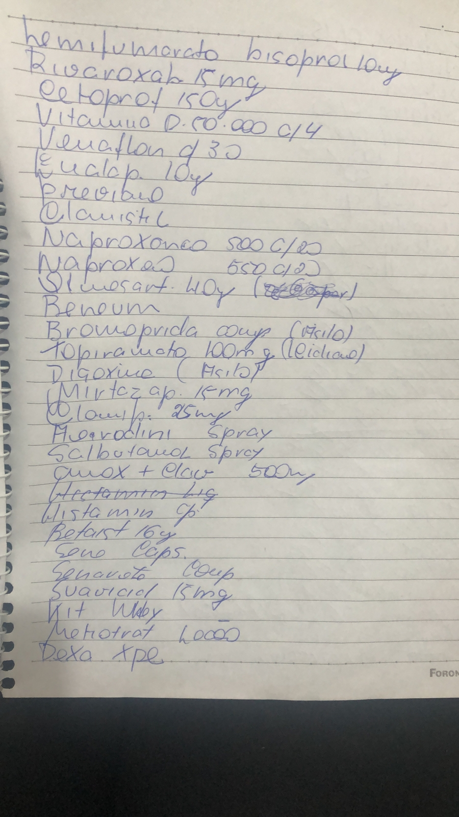
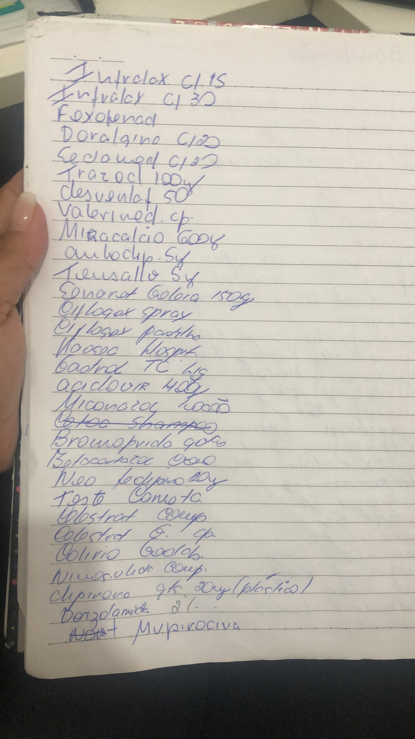
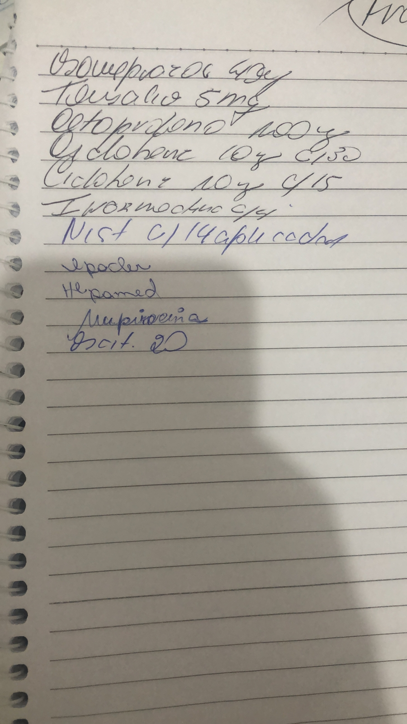
Imagens Originais

Slide 20
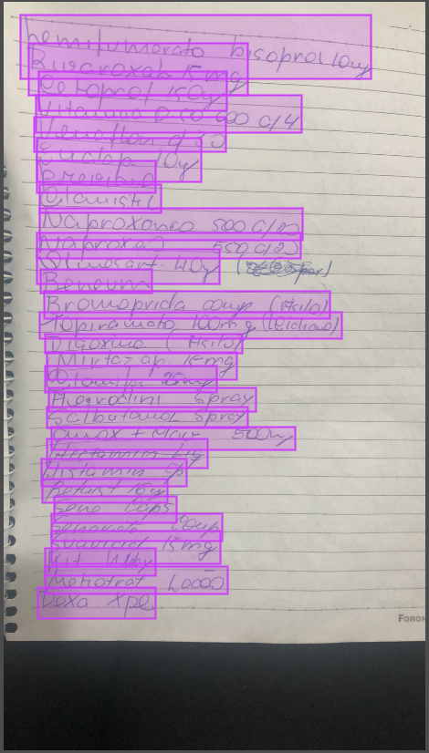
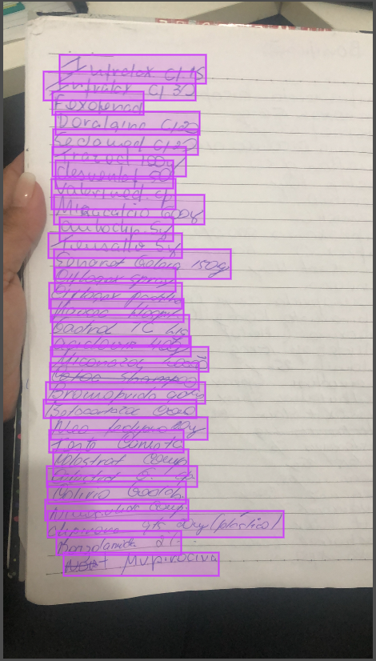
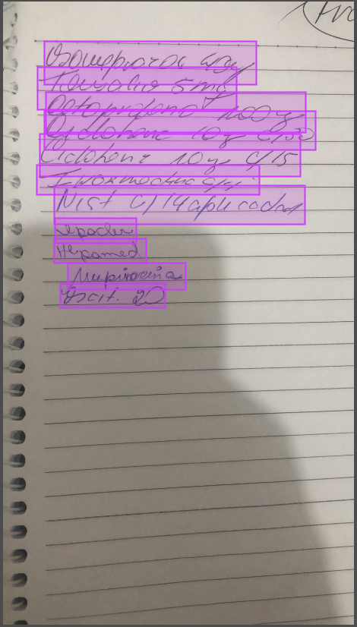
Imagens Marcadas

Slide 21
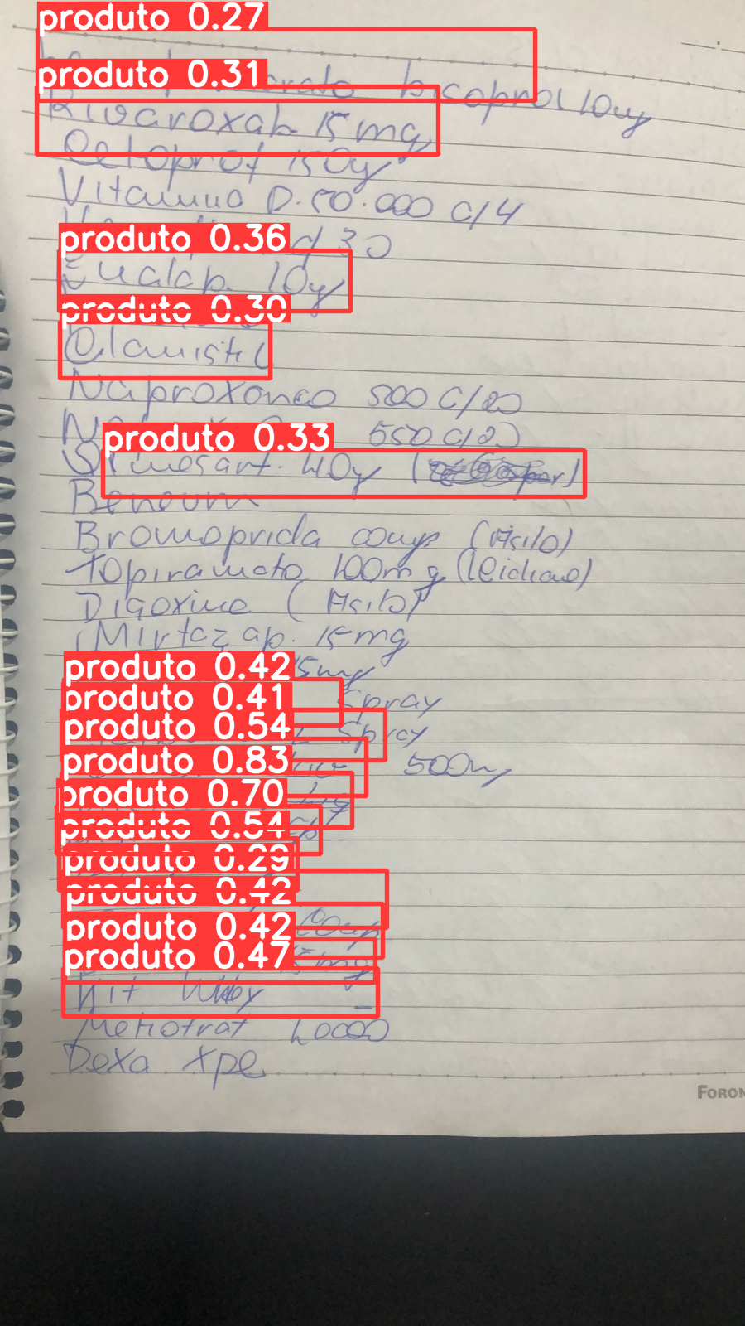
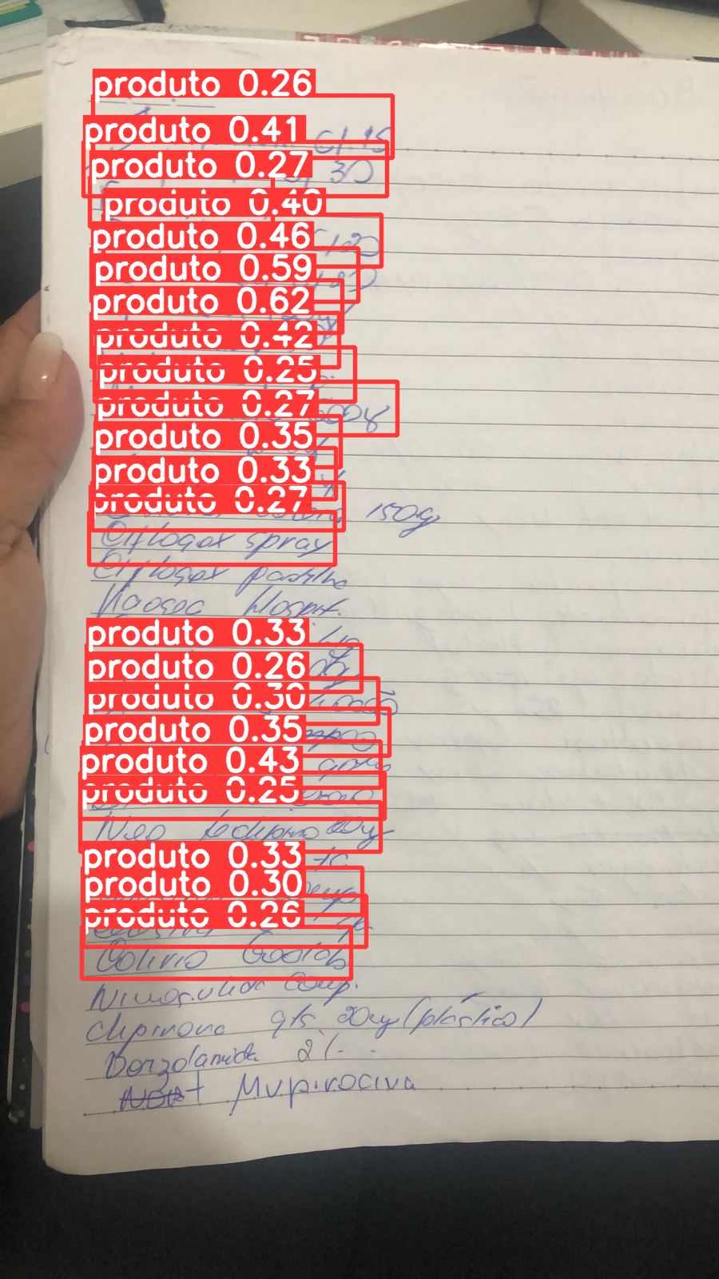
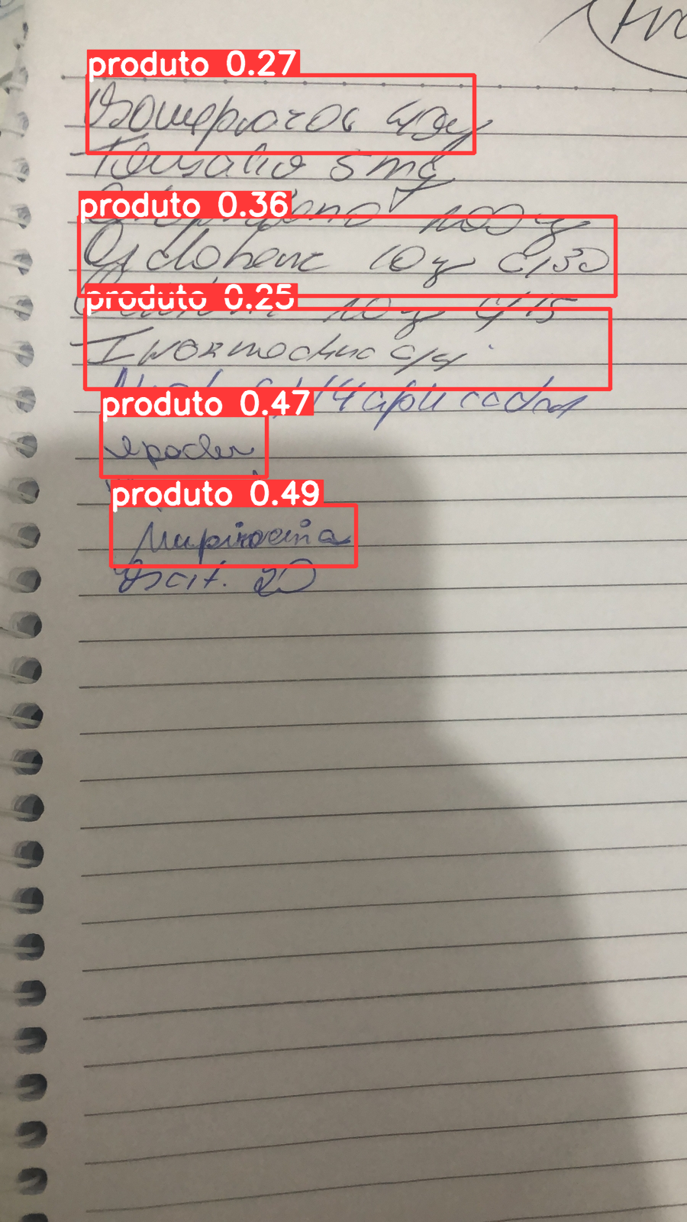
Detecções

Slide 22
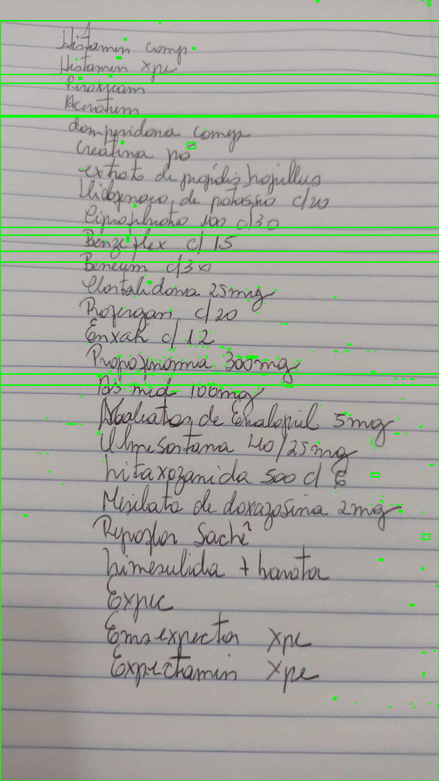
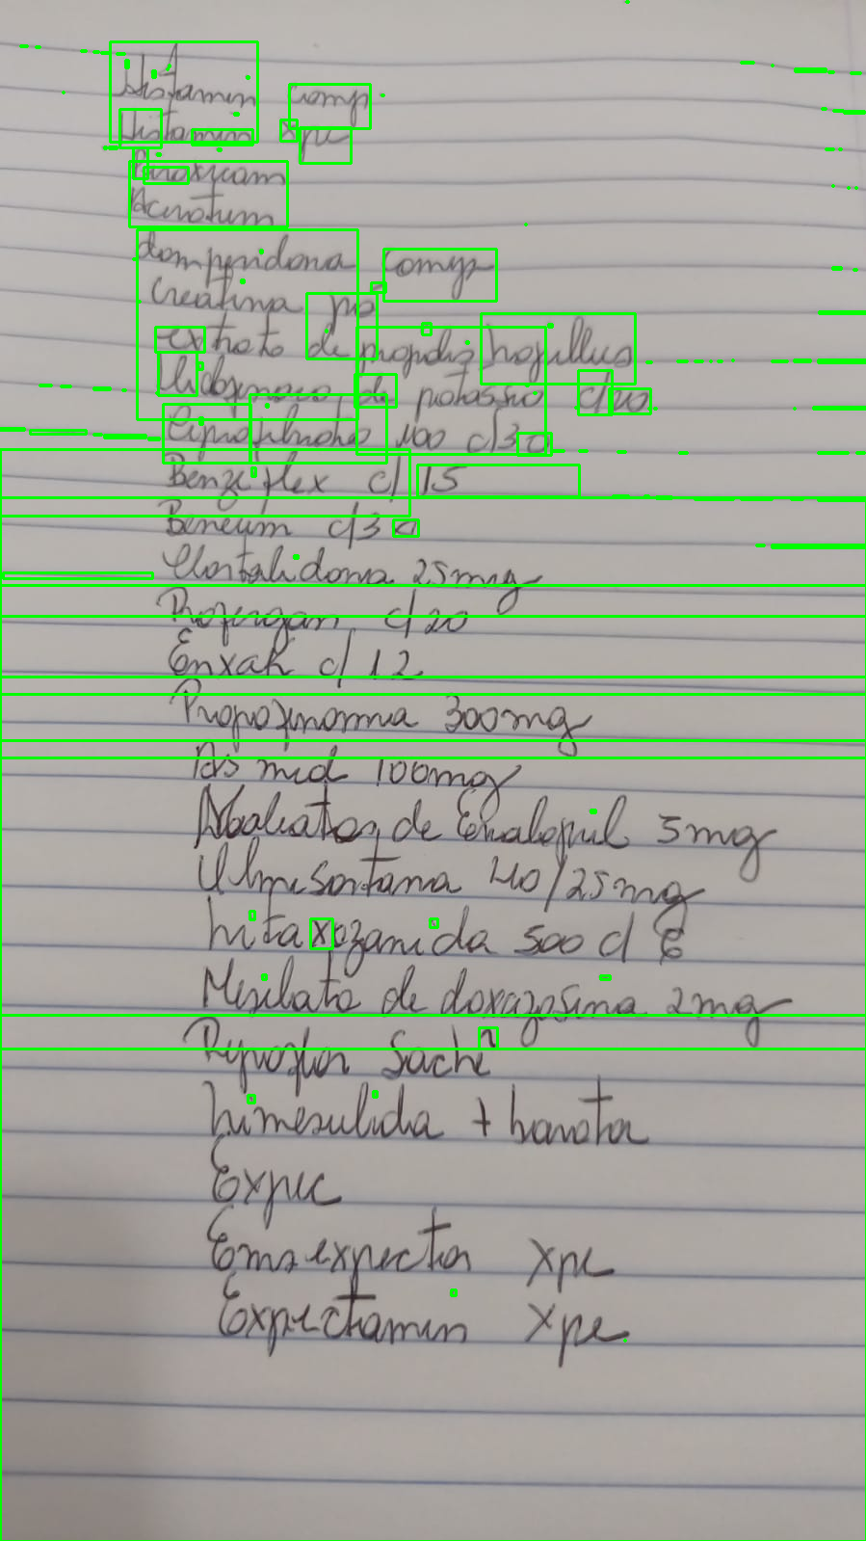
Avanços anteriores

Slide 23
Ferramentas de marcação
MakeSense.AI - Online no browser, não armazena dados
Computer Vision Annotation Tool (CVAT) - Pode fazer deploy. Já tem Docker.
Roboflow Annotate: Label Faster Than Ever - Muitas ferramentas. Tem versão paga.
Annotate | Labelbox - Muitas ferramentas. Tem versão paga.

